Slide 1

UBND QUẬN LONG BIÊN TRƯỜNG MN LONG BIÊN A
Lĩnh vực: Phát triển Nhận thức
Hoạt động: Khám phá
Đề tài: Câu đối ngày Tết
Lứa tuổi: MGL 5-6 tuổi

Slide 2
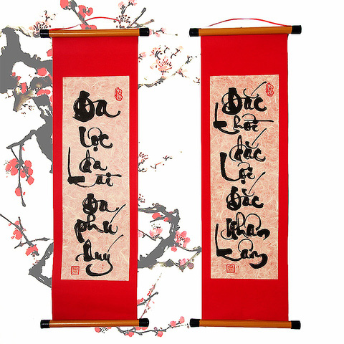

Slide 3
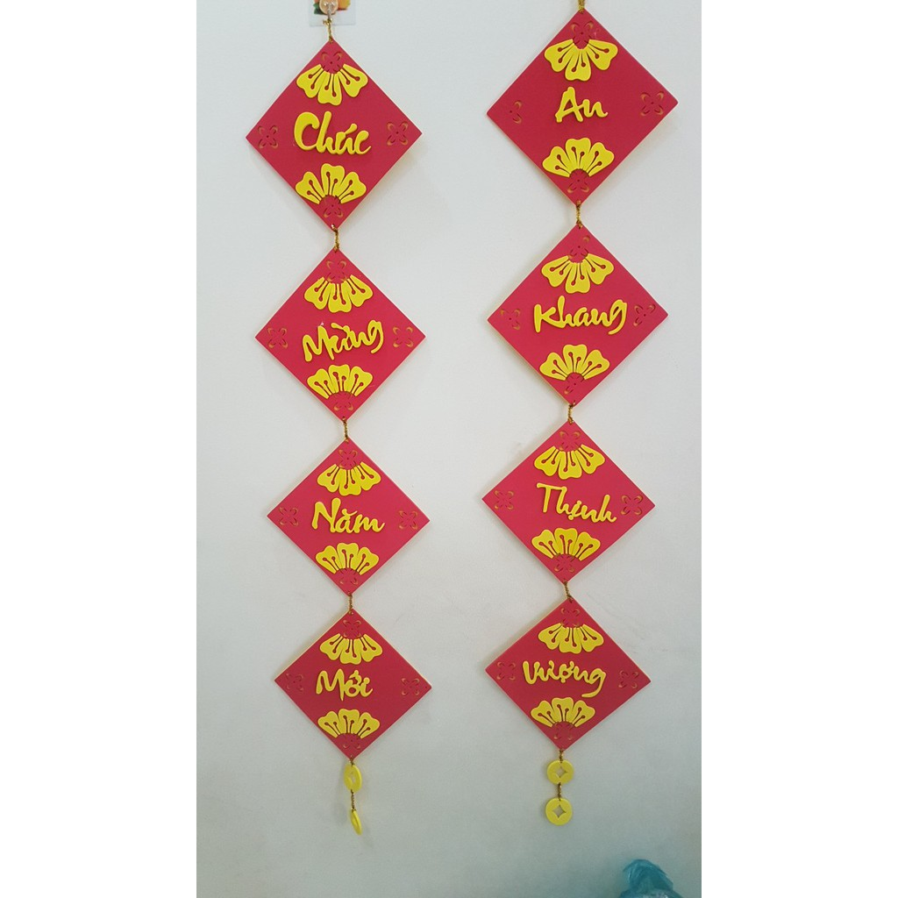

Slide 4
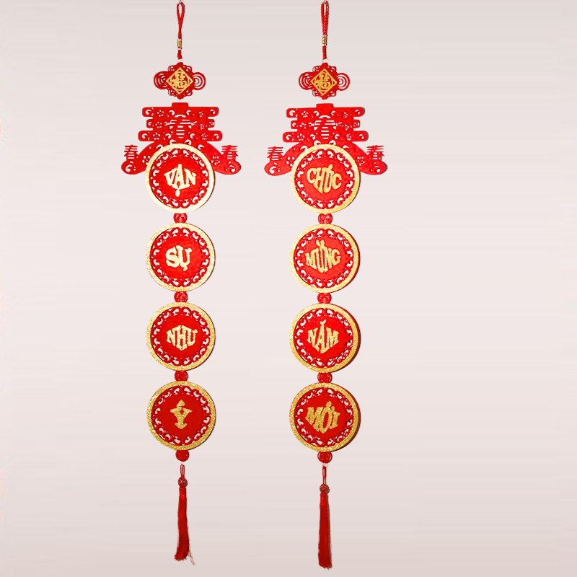

Slide 5
Màu sắc, hình dáng, cấu tạo, chất liệu

Slide 6
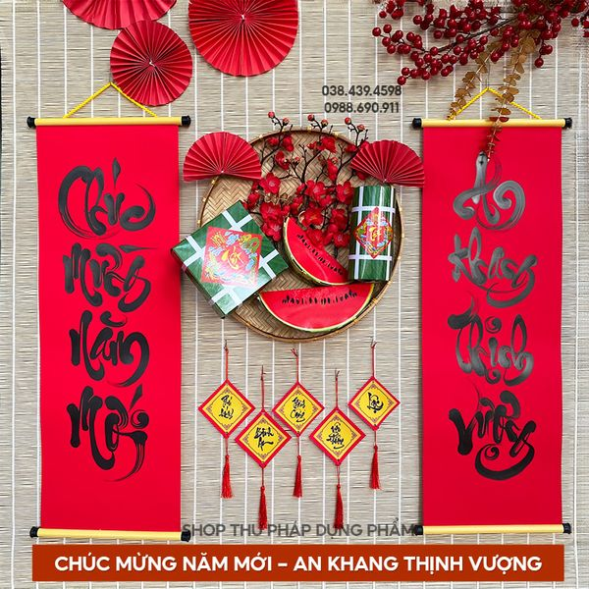
Trên câu đối viết gì?
Chữ trên câu đối màu gì?
Ai là người viết?
- Thường được viết trên giấy hồng điều, bằng mực, hoặc chữ kim nhũ vàng, có một số câu đối còn được viết trên giấy đỏ dát vàng.
- Nội dung mang ý nghĩa chúc tụng , mong 1 năm mới nhiều điều tốt lành, may mắn và hạnh phúc

Slide 7
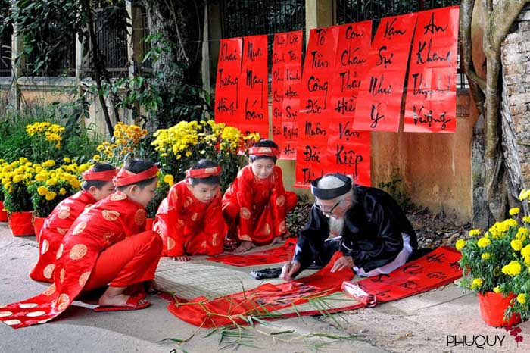
Các ông đồ là người thường viết chữ trên câu đối thủ công

Slide 8
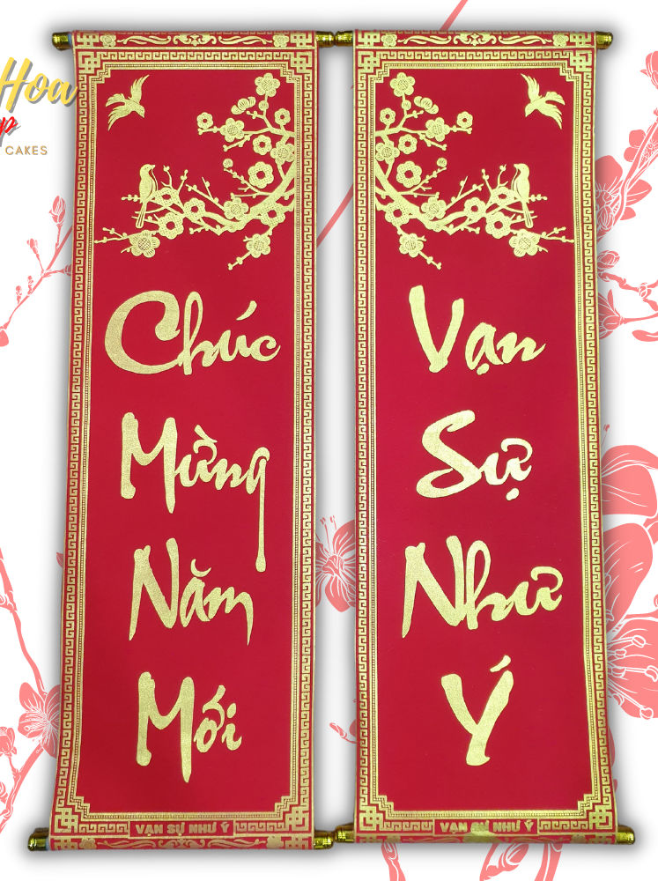
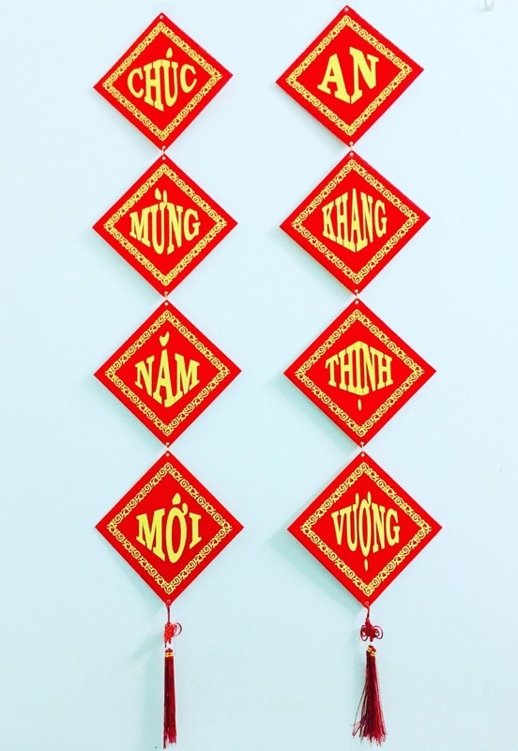
Chữ in đối với các câu đối do máy sản xuất

Slide 9
Trẻ xem video ý nghĩa tục
chơi câu đối ngày Tết
- Câu đối ngày tết như 1 lời chúc mọi người được mọi điều may mắn
tốt đẹp trong năm mới

Slide 10
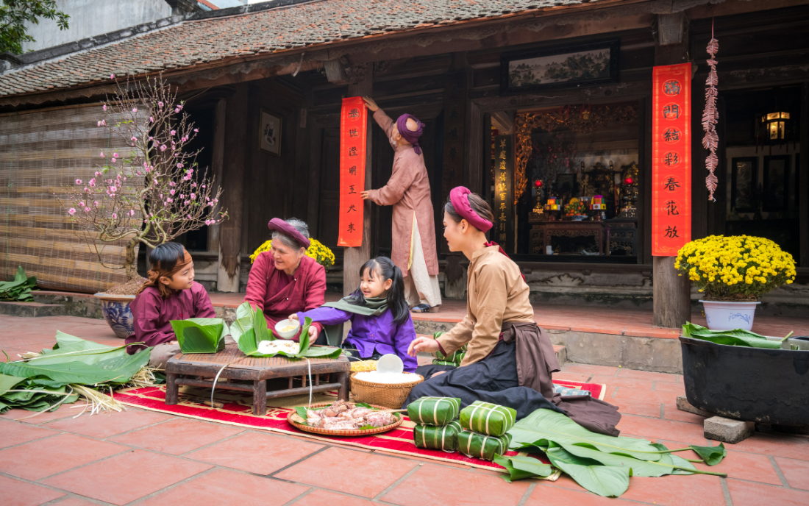
Ý nghĩa tục treo câu đối ngày tết xưa

Slide 11
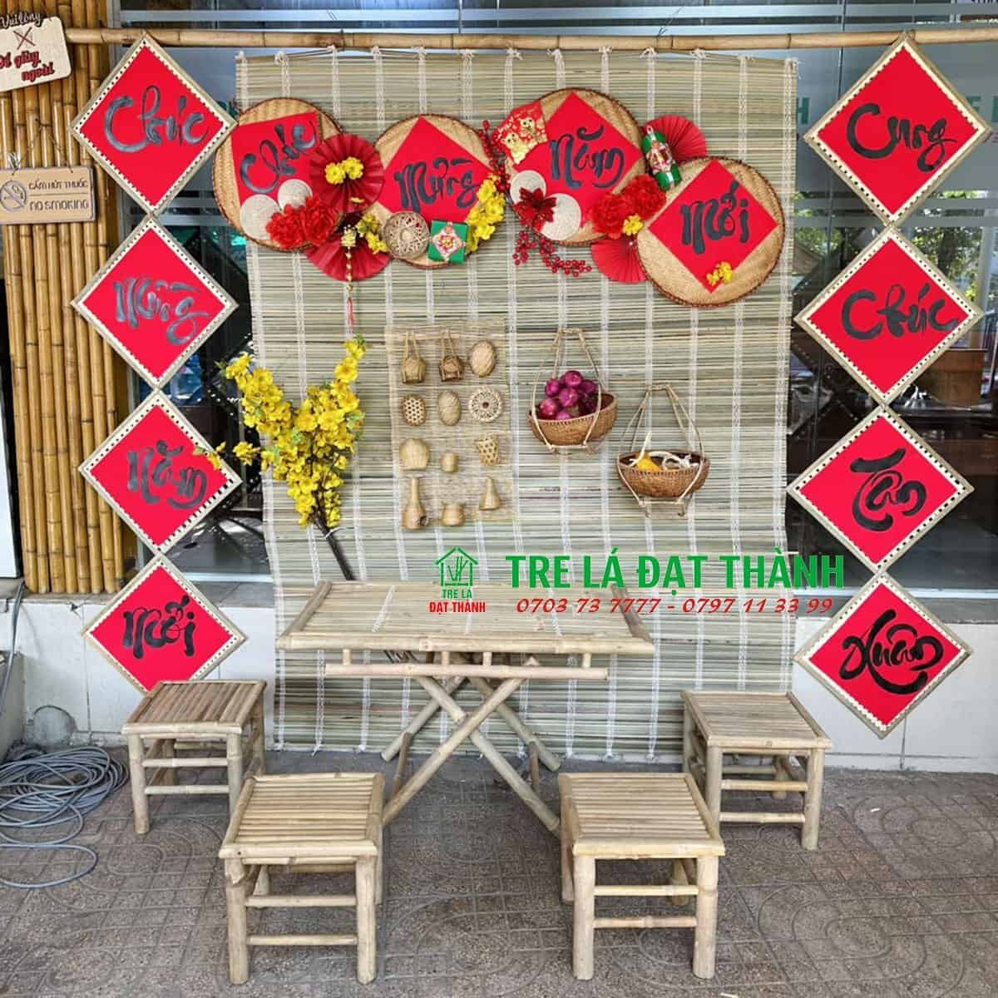
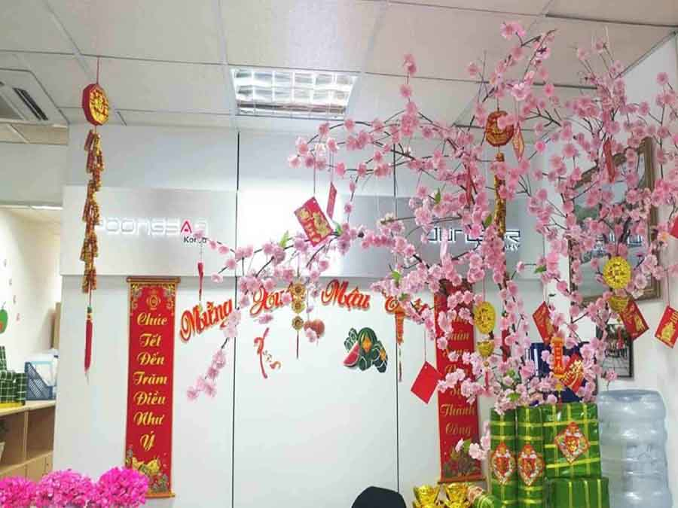
Câu đối ngày tết trong thời hiện đại
Trang trí văn phòng, công ty
Trang trí tiểu cảnh ở nơi làm việc, Hội chợ xuân

Slide 12
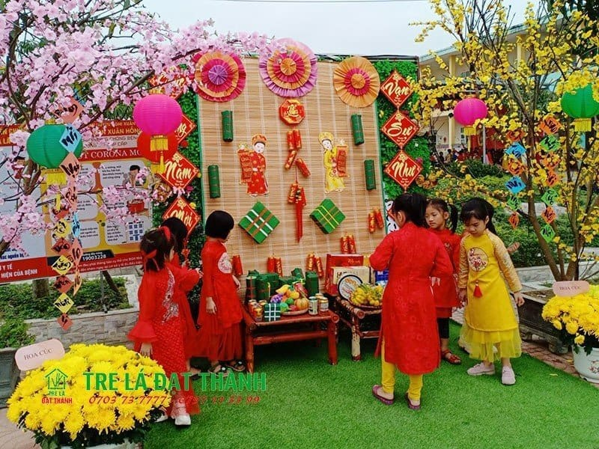
Trang trí chào mừng Tết các trường học

Slide 13
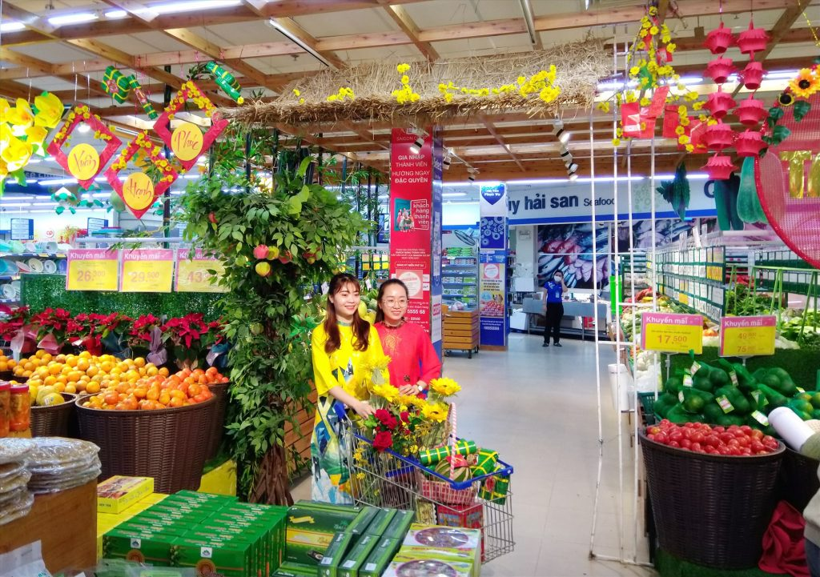
Trang trí siêu thị

Slide 14
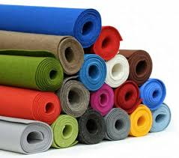
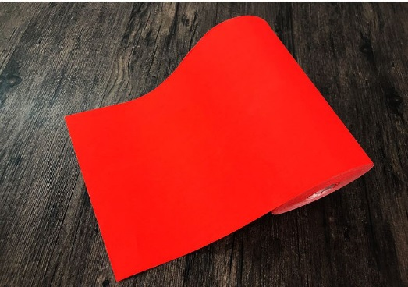



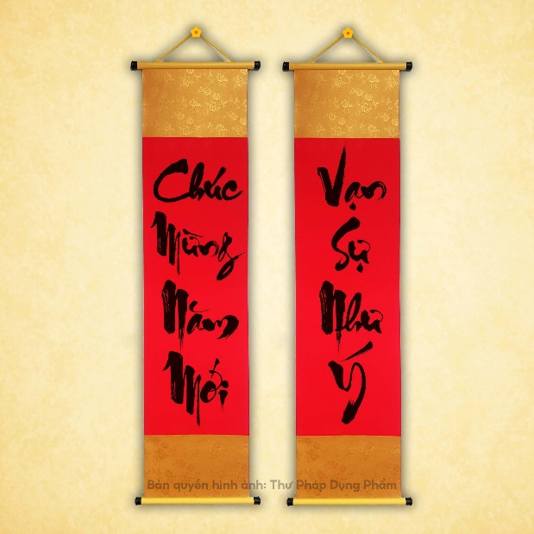
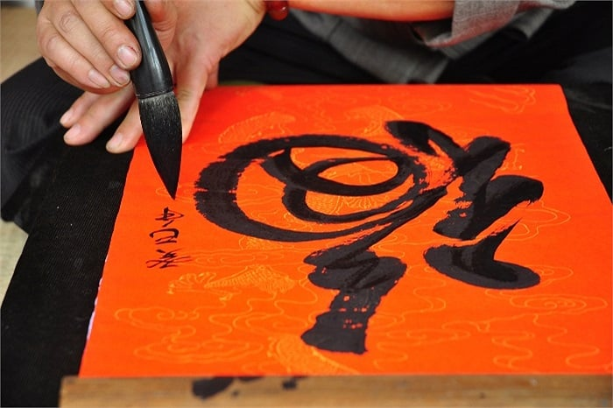
Các bước làm câu đối ngày tết
B1: Chọn nguyên liệu
B2: Thiết kế hình dáng
B4: Viết chữ
B3: Cắt
B5: làm dây treo

Slide 15
Ngoài tục chơi câu đối ngày tết còn có phong tục nào nữa?

Slide 16
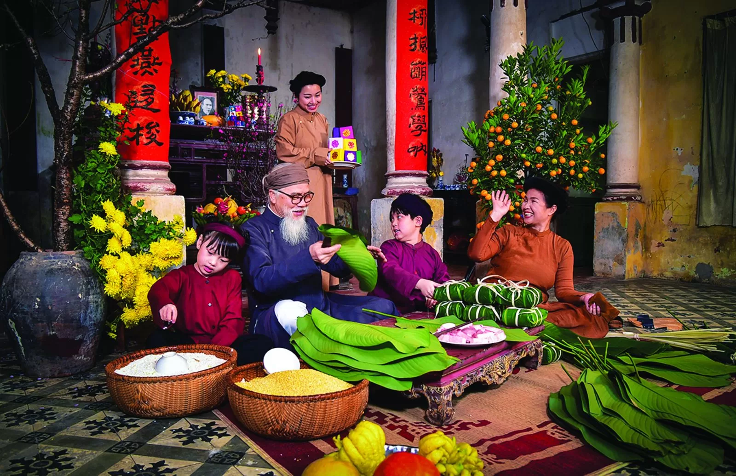
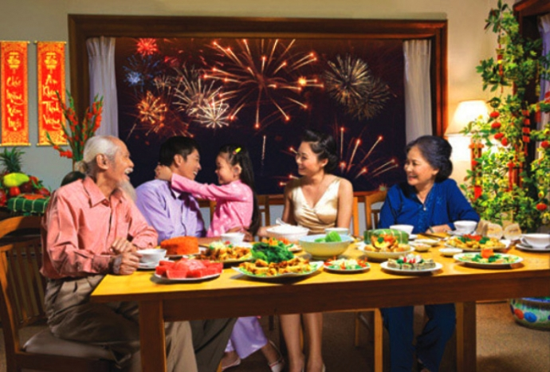
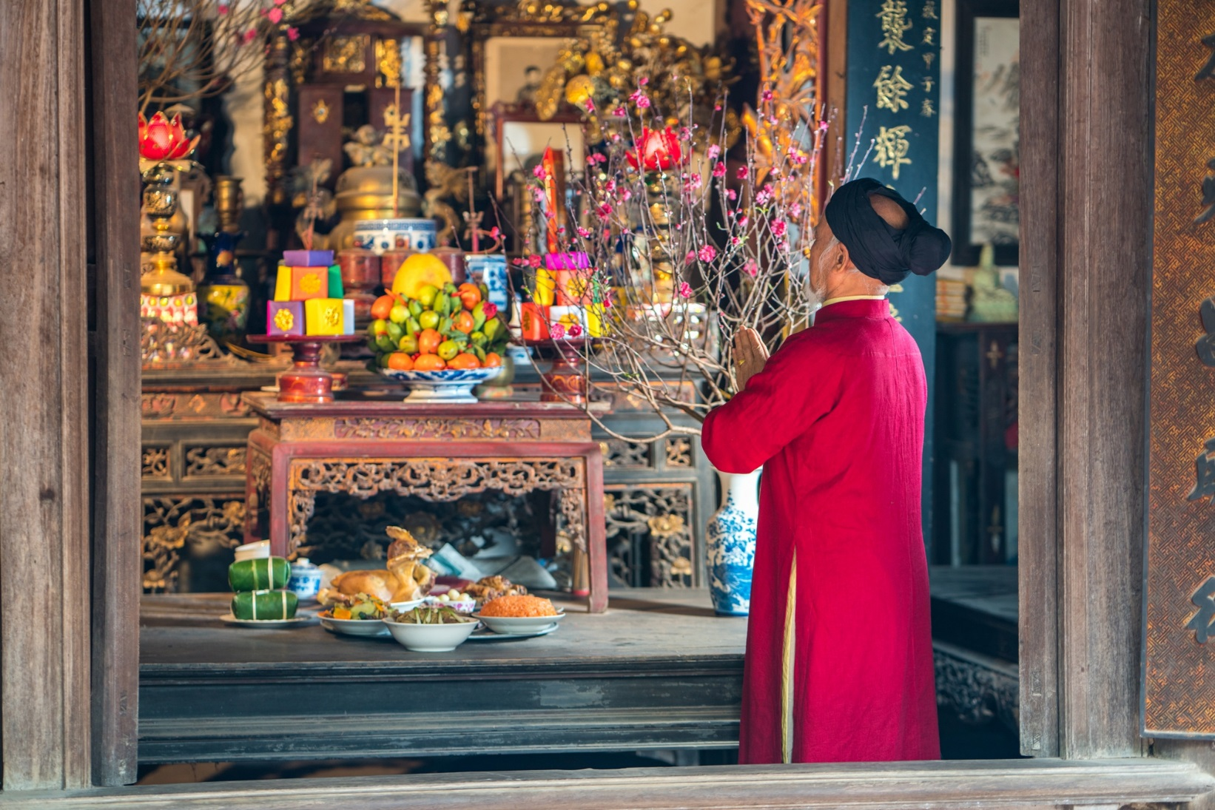
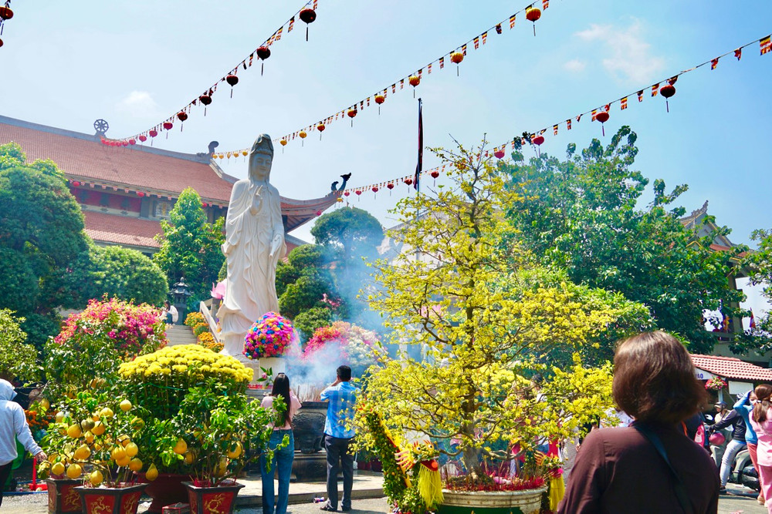

Slide 17
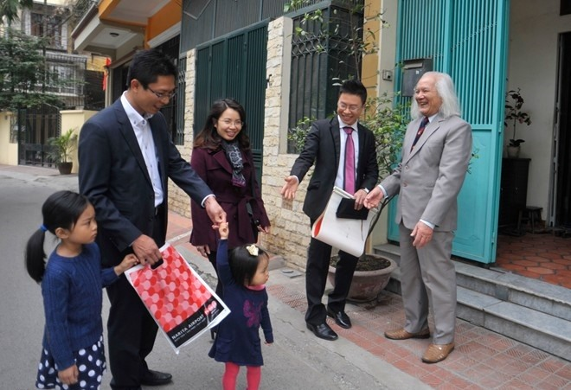
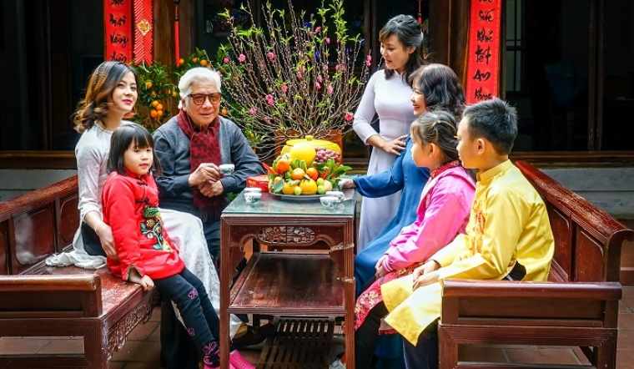
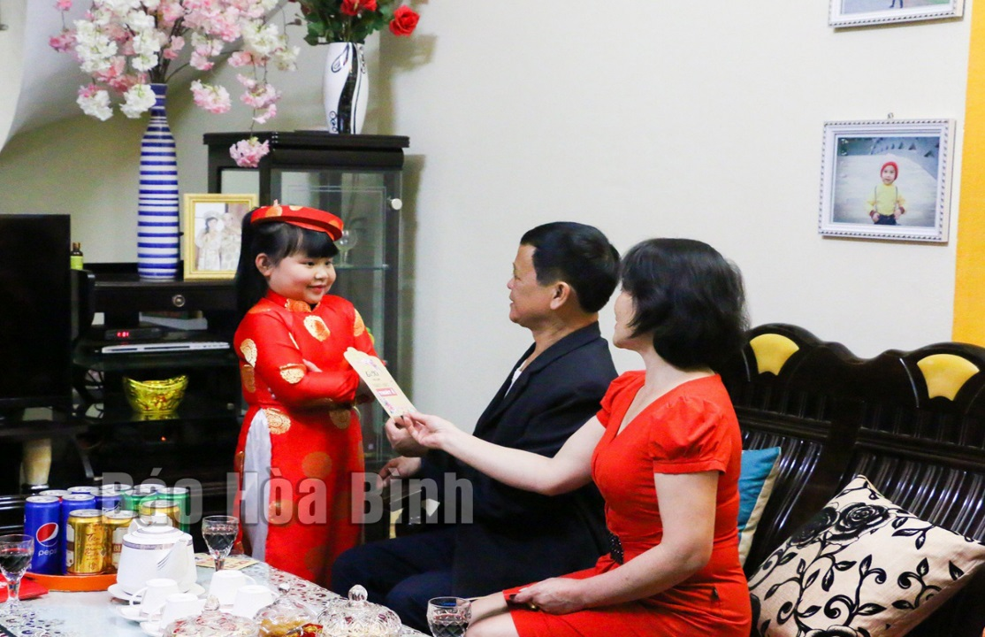
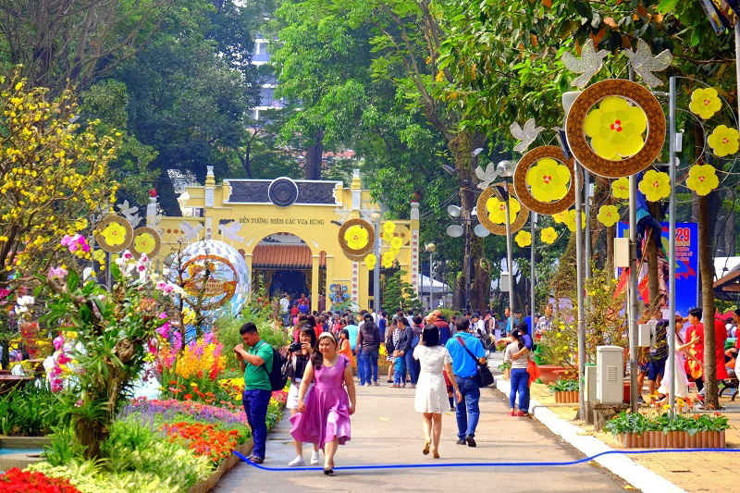

Slide 18

Trò chơi
Bé nhanh trí

Slide 19

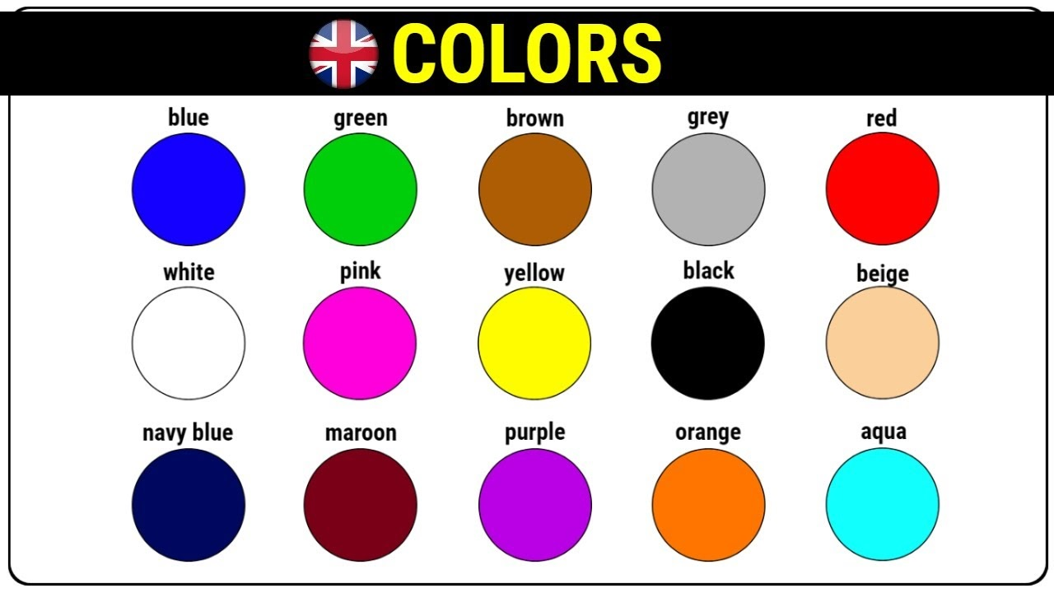
Câu hỏi 1
Câu đối ngày Tết thường có màu gì
A. Màu đỏ, màu vàng
B. Màu xanh lá cây
C. Màu tím

Slide 20
Câu hỏi 2
Trên câu đối ngày tết thường viết gì?
B. Bài thơ
A. Lời chúc tốt đẹp
C. Đoạn văn

Slide 21
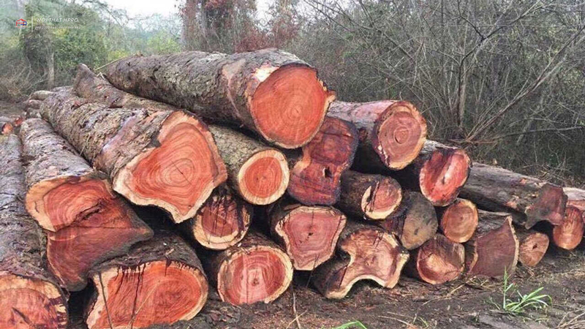

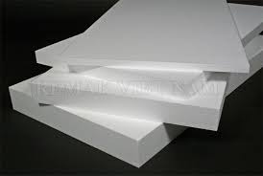
Câu hỏi 3
Câu đối ngày Tết thường làm bằng chất liệu gì
B. Vải, giấy
A. Gỗ
C. Xốp

Slide 22
Câu hỏi 4
Ý nghĩa câu đối ngày tết
B. Để mọi người khen
A. Để treo trong nhà
C. Mong mọi điều may mắn,
tốt đẹp cho năm mới

